Slide 1


Создание и развитие летнего агротехнологического профильного лагеря
МОБУ «ХСОШ имени П.Н. и Н.Е. Самсоновых»
ЛТО «Дьулуур» при
СХПК «Хатасская школа агробизнеса»
2017-2020гг.

Slide 2

МОБУ «ХСОШ имени П.Н. и Н.Е. Самсоновых»
Директор – Слепцов Николай Владимирович
Количество классов – 39
Количество учащихся -848
Кадровое обеспечение – 124
Педагогический персонал – 80
Мастера производственного обучения - 5

Slide 3
Организация летней занятости на территории села Хатассы ГО «город Якутск»
Наименование учреждения | Название лагеря | Охват всего | Период организации лагеря | Возраст
МОБУ «ХСОШ имени П.Н. и Н.Е. Самсоновых» | ОЛДП «Сарыал» | 290 | Лето, осень, зима | С 1 по 11 классы
МОБУ «ХСОШ имени П.Н. и Н.Е. Самсоновых» | ЛТО «Дьулуур» | 150 | лето | С 14 лет
МБУ ДО Хатасский Дом Творчества Ситим | ОЛДП «Юниор» | 80 | лето | С 1 по 11 классы
МБУ ДО ДШИ с. Хатассы» |  | 25 | лето | С 1 по 11 классы
МБУ ДО «ДЮСШ № 7 Имени И. И. Захарова» | ОЛДП «Боотур» | 70 | лето

Slide 4
Формирование ЛТО «Дьулуур»
Учебно-производственная деятельность
Сельскохозяйственный производственный кооператив «Хатасская школа агробизнеса»
ЛТО «Дьулуур»
Животноводческая бригада
Производственная бригада
Семейная бригада
Овощеводческая бригада
Пчеловодство

Slide 5
ЛТО «Дьулуур» 2018-2020гг.
№ | Название бригад | Количество детей | 1 сезон | 2 сезон | 3 сезон
 | Всего детей | 150 | 40 | 60 | 50
1 | Овощеводство открытого и закрытого грунта | 55 | 23 | 22 | 10
2 | животноводы | 18 | 6 | 6 | 6
3 | Семейные бригады: Петровых Алексеевых | 22 14 8 | 6 4 2 | 7 4 3 | 9 6 3
4 | Производственная бригада | 40 | 0 | 20 | 20
 | Пчеловодство | 15 | 5 | 5 | 5

Slide 6
Трудоустройство в СХПК «Хатасская школа агробизнеса» в рамках ЛТО «Дьулуур»:
Приказ об открытии ЛТО с Управления Образования
Основание ТК РФ Глава 42 ст.265-272
Соглашение Школа и СХПК, СХПК и Центр занятости
Трудовые договора Учащихся и СХПК
Необходимые документы для трудоустройства старше 14 лет:
Заявление
Паспорт гражданина РФ
ИНН
СНИЛС
Реквизиты расчетного счета
Справка о состоянии здоровья

Slide 7
Режим дня ЛТО:
Зарядка
Пятиразовое питание
Трудовая деятельность
Кружковая деятельность (по направлениям)
Мероприятия (отрядные и лагерные)
Выездные экскурсии

Slide 8
Приоритетные направления на 2020 ГОД:
Овощеводство открытого и закрытого грунта.
Семейные бригады
Производственные бригады
Развитие системы летних и зимних профильных лагерей на базе школы
Развитие пчеловодства
Развитие животноводства
Внедрение профессиональных навыков по компетенциям WorldSkills
Научно-исследовательская работа отряд НУЛ «Агрокуб»

Slide 9
Этапы организации ЛТО
Сроки и этапы реализации проекта | рассчитан на 2017 - 2022 годы и предусматривает укрепление материально-технической базы школы, решение содержательных и технологических, организационно - нормативных, научно- методических вопросов обеспечения агрошколы. I этап (2017-19г.) – создание и улучшение МТБ ЛТО и СХПК «ХШАБ» II этап (2019-2020гг.) – благоустройство территории базы ЛТО, оснащение сельскохозяйственной техникой, живностью, земельным участком, внедрение сельскохозяйственных профессий III этап (2020-2022гг.) – рефлексия достижения цели программы и распространение опыта
Источник финансирования | Бюджетные средства по соглашению с ГРБС Управление образования г. Якутска, СХПК «Хатасская школа агробизнеса», МКУ «Управления сельского хозяйства» ОА г. Якутска субсидия в виде гранта. На реализацию могут направляться средства от попечителей, меценатов и различных финансовых институтов.

Slide 10
Формы работы для реализации ЛТО
№ | Формы работы | сроки
Подготовительная | 1. Анализ работы детского лагеря , действующего на территории села 2. Определение фронта работы. 3. Изыскание средств для улучшения МТБ | 2017 - 2018
Практическая | Разработка программы профильных лагерей с учетом агропрофиля. Производственный труд школьников в летних трудовых лагерях Создание дополнительного зимнего лагеря по агропрофилю Развитие предпринимательской деятельности учащихся Развитие научно-практических навыков учащихся Внедрение получения учащимся дополнительных сельскохозяйственных и других профессий по окончании школы (курсы автодела и прочее) | 2018-2019
Улучшение МТБ агрошколы | Расширение и реконструкция базы лагерей: - расширение картофельного поля, постройка новых летних теплиц, - постройка круглогодичной теплицы с отоплением площадью до 120 м², - возведение изгороди по периметру подсобного хозяйства длиной 1 км, - реконструкция мастерской школы под базу летнего трудового лагеря и универсальной лаборатории - приобретение сельскохозяйственного инвентаря и техники для строительных и сельскохозяйственных работ | 2018-2020

Slide 11
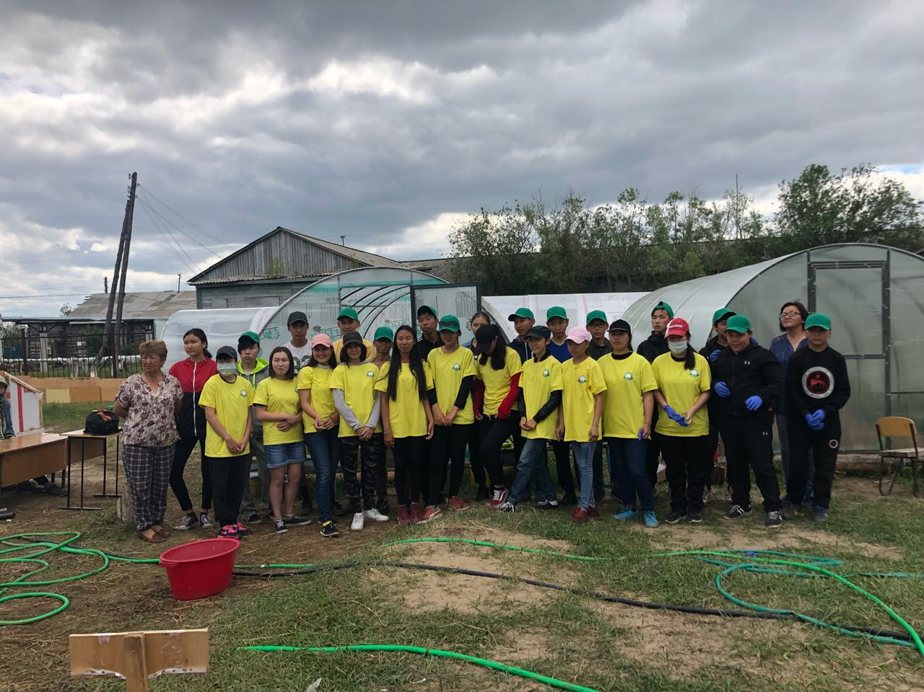
Тепличное хозяйство ЛТО «Дьулуур» 2018г.
Рабочие моменты ЛТО «Дьулуур»

Slide 12
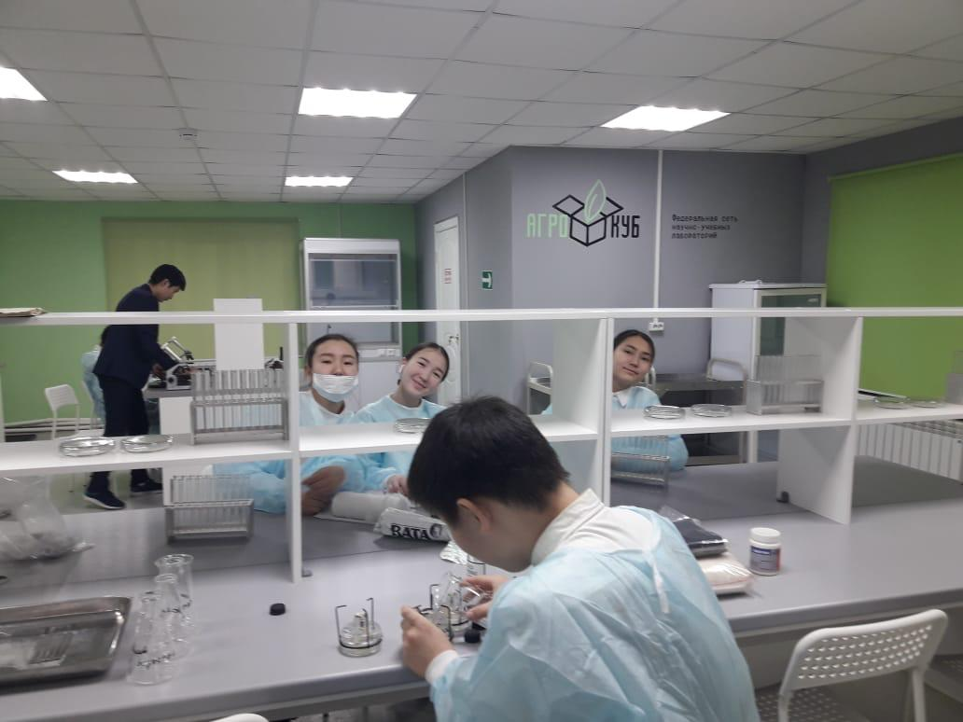
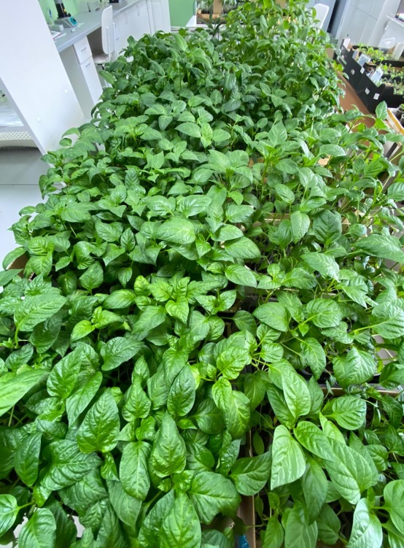
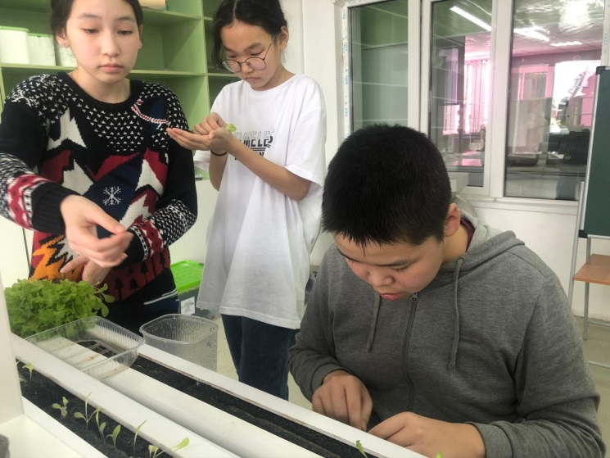
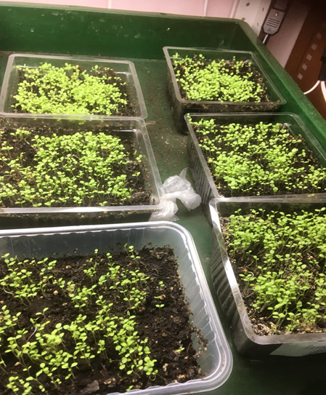
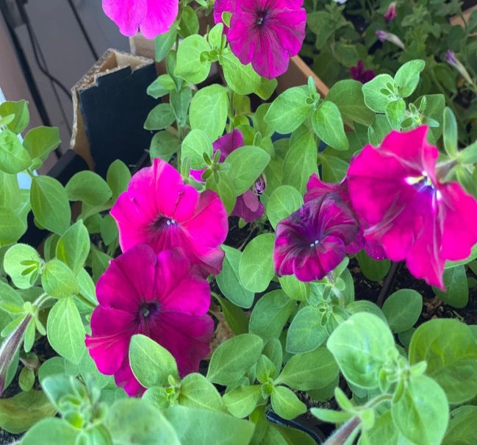
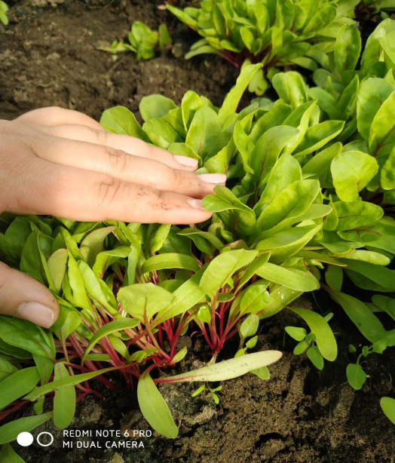
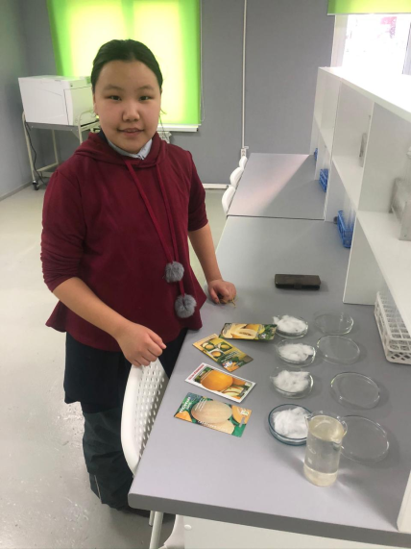
Весенняя посадка рассады

Slide 13
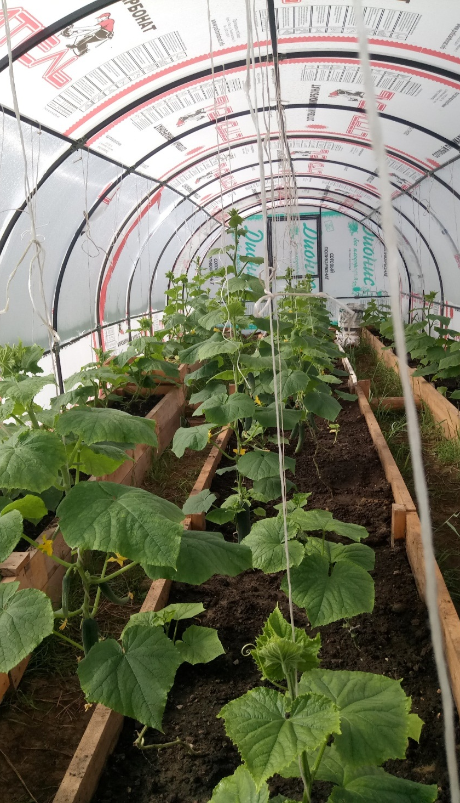
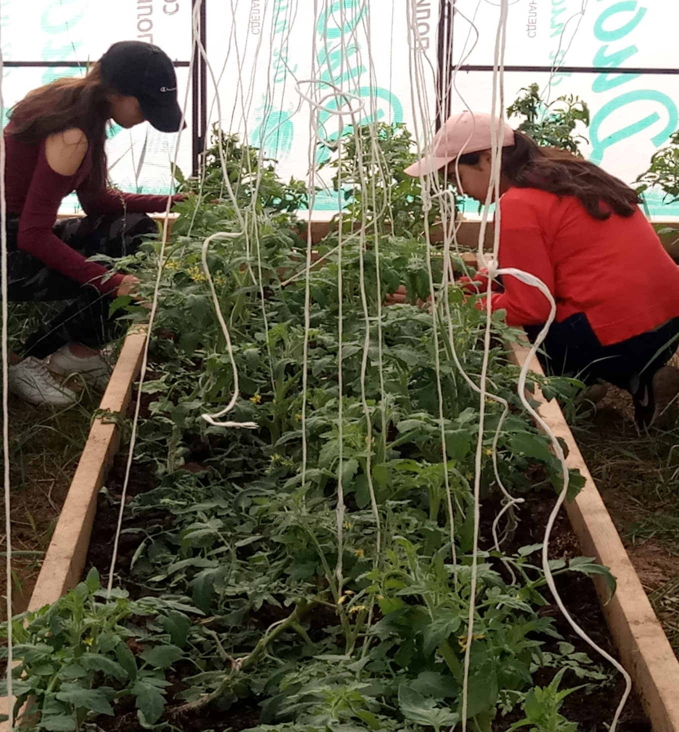
Будни овощеводческой бригады ЛТО «Дьулуур»

Slide 14
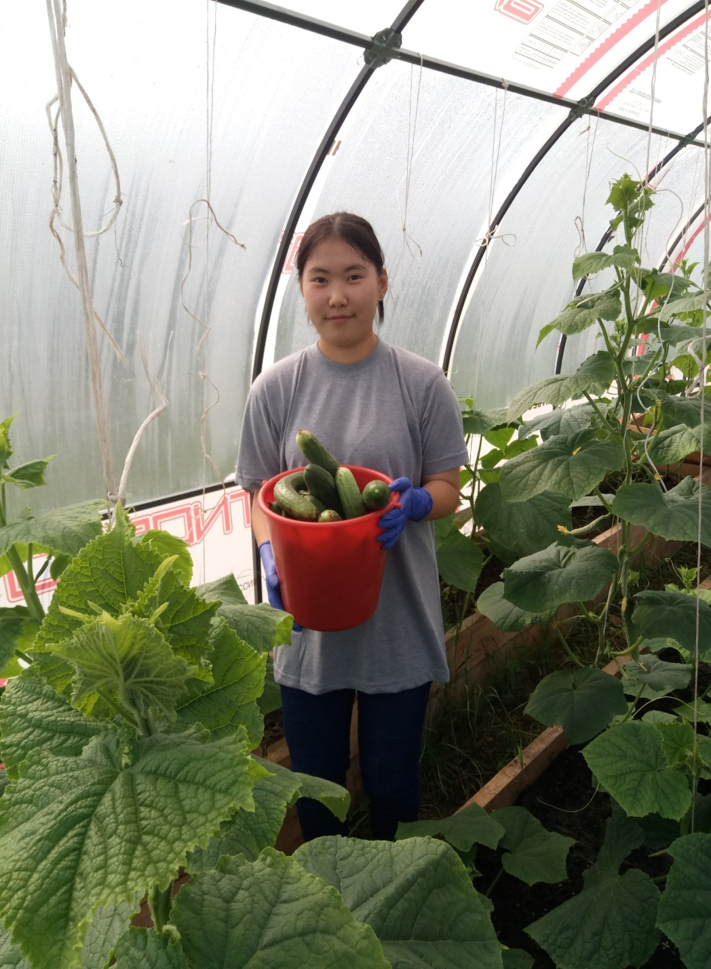
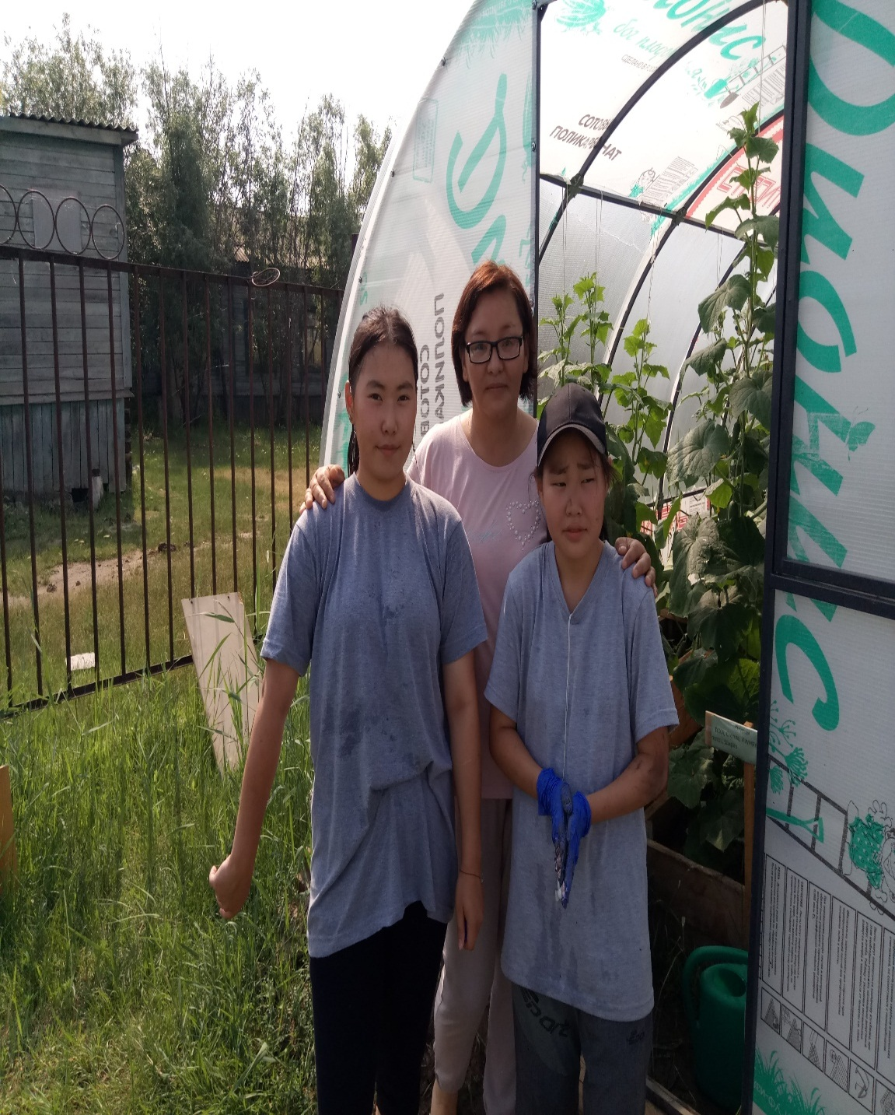

Slide 15
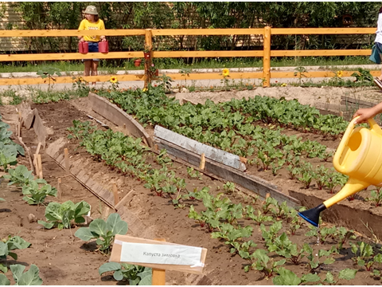
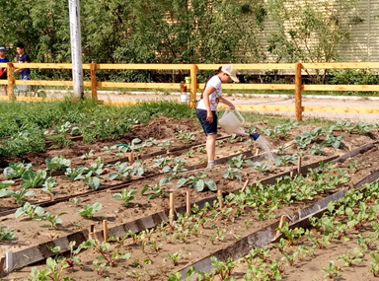
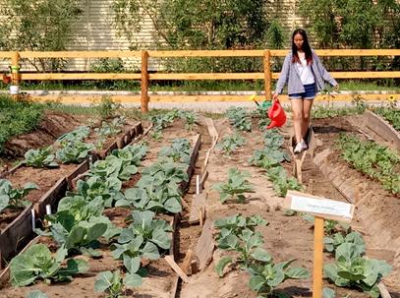
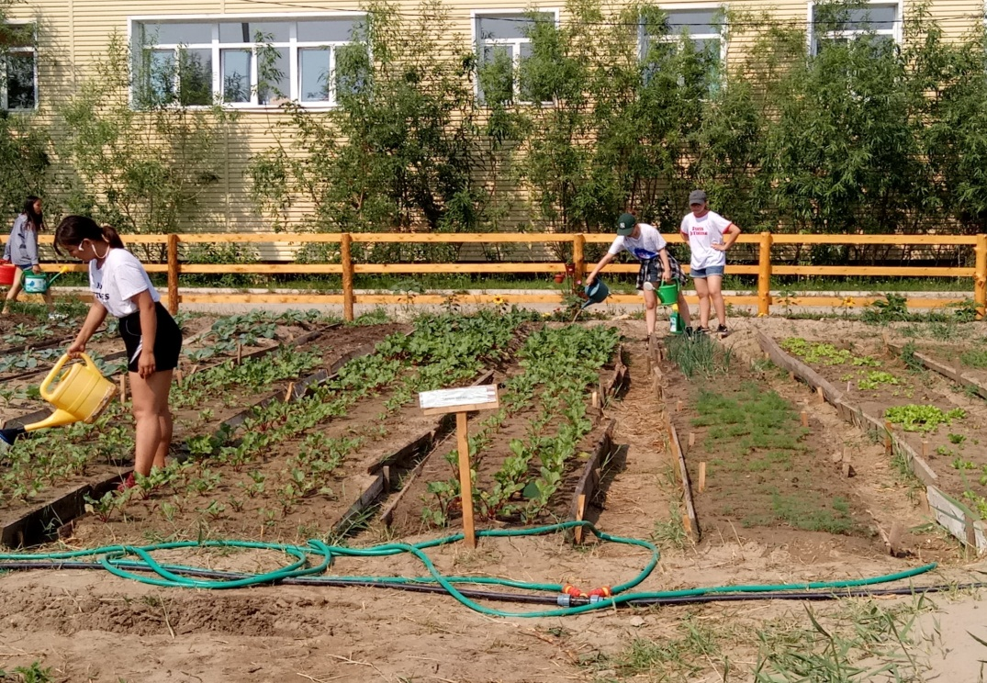
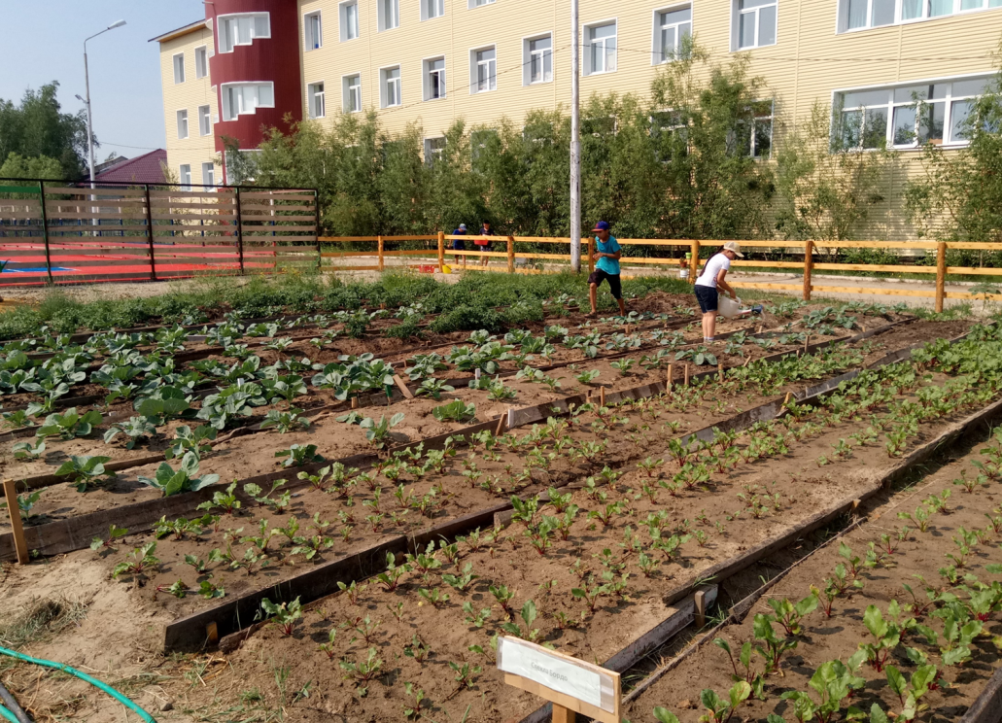

Slide 16
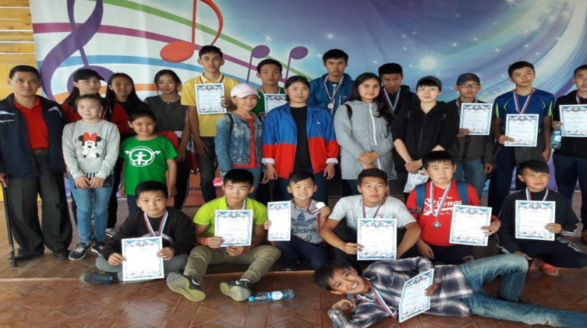
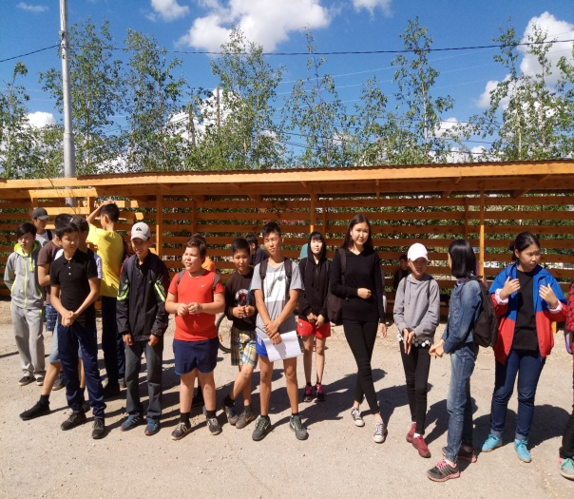
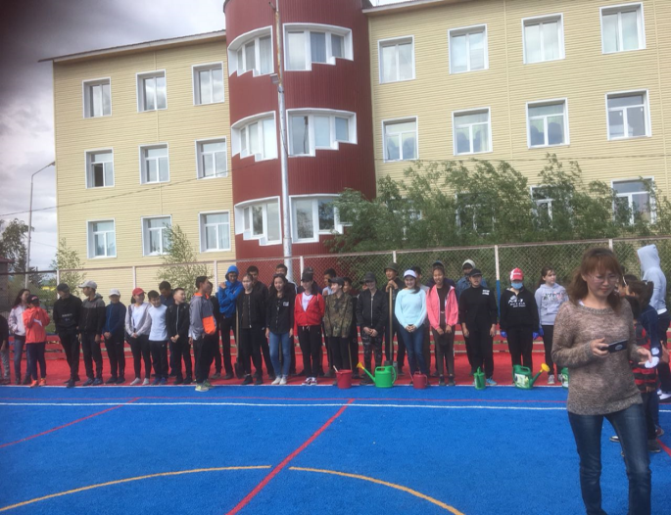
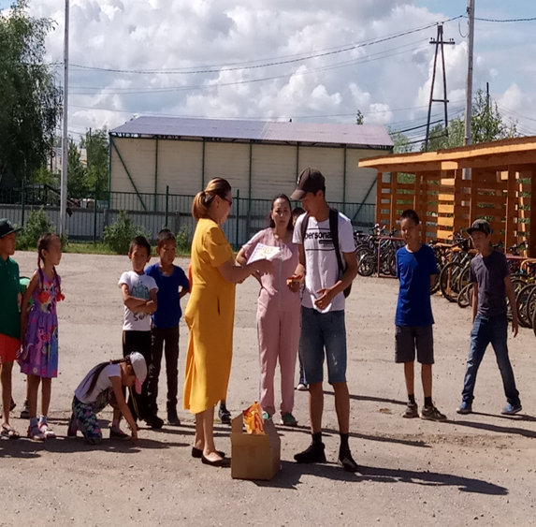
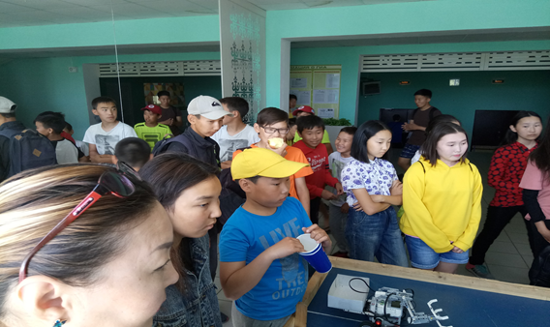
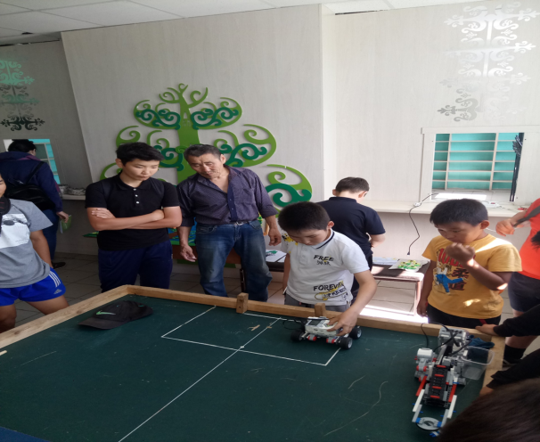
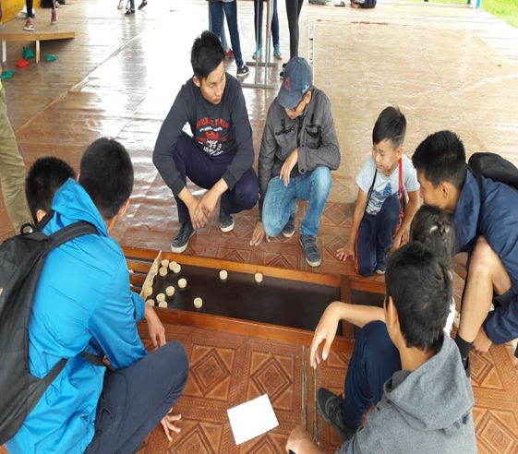
Досуг лагеря ЛТО «Дьулуур»

Slide 17
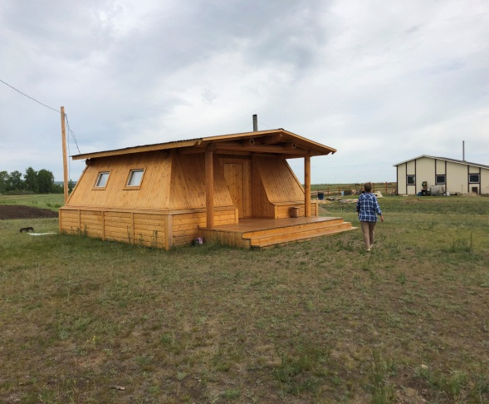
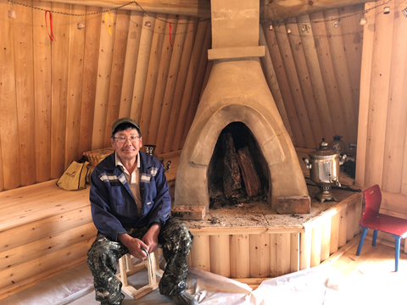
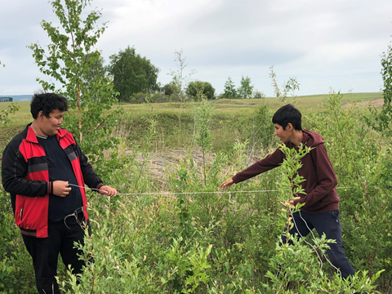
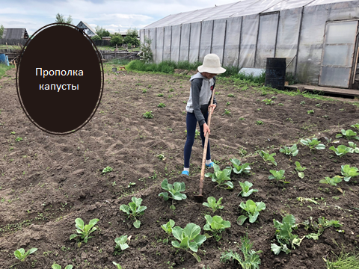
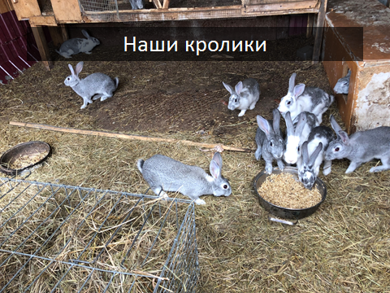
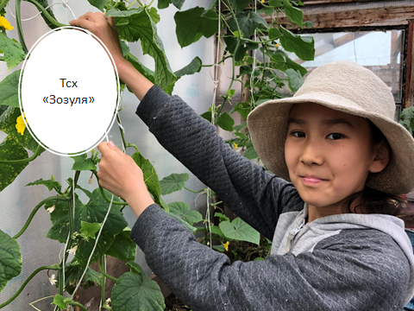
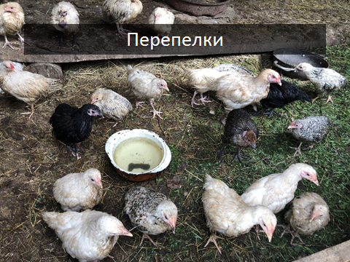
Семейная бригада КХ «Алексеев С.С.»

Slide 18
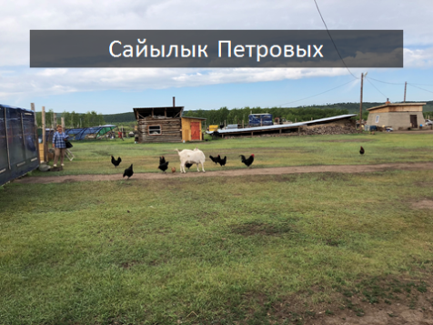
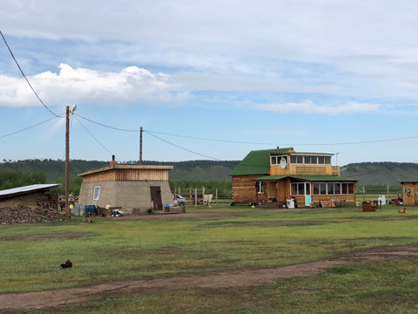
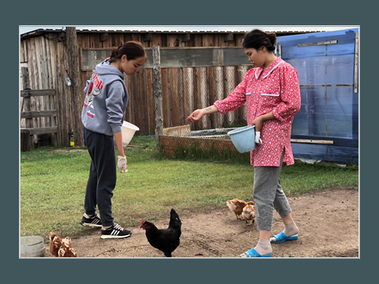
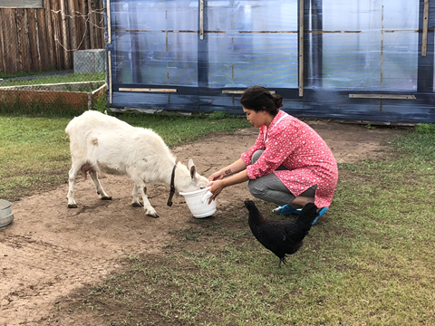
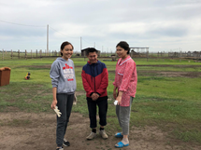
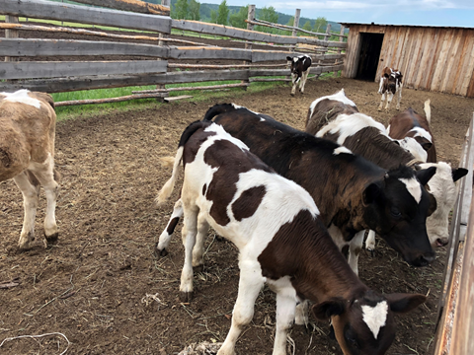
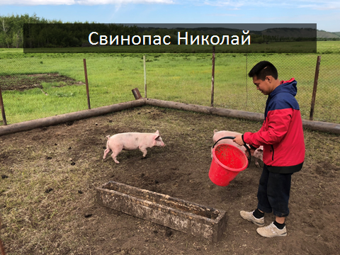
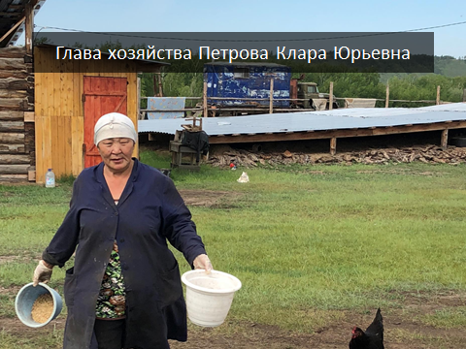
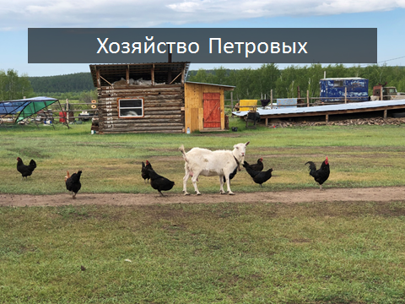
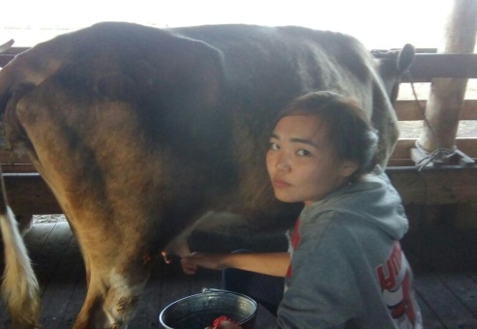
Семейная бригада КХ «Петрова К.Ю.»

Slide 19
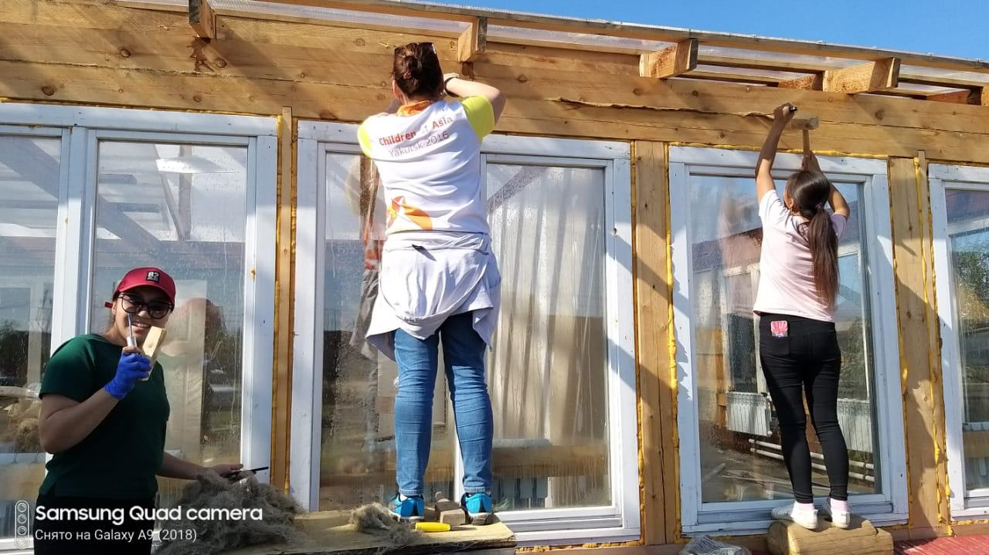
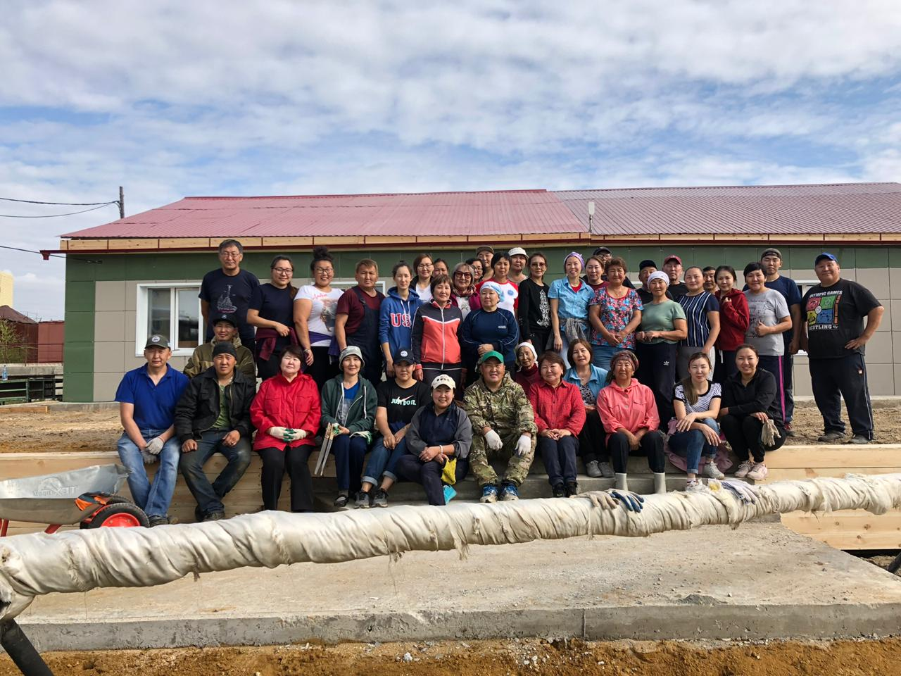
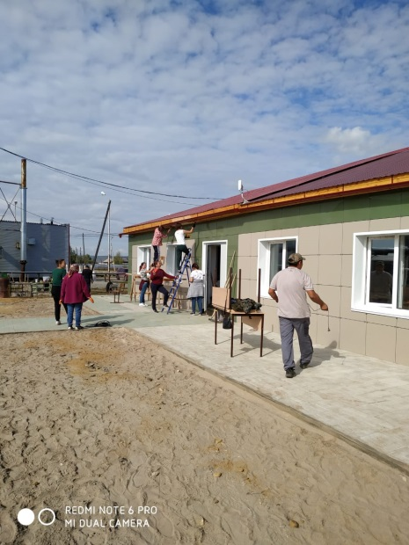
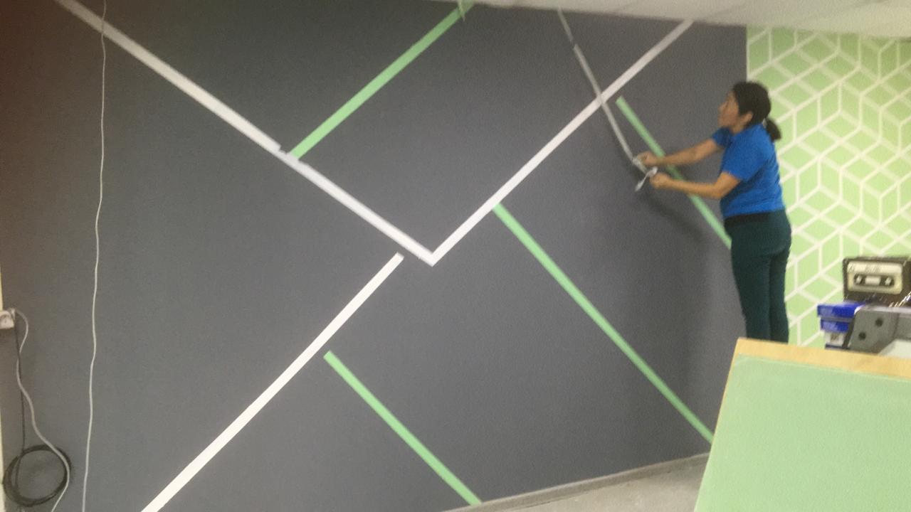
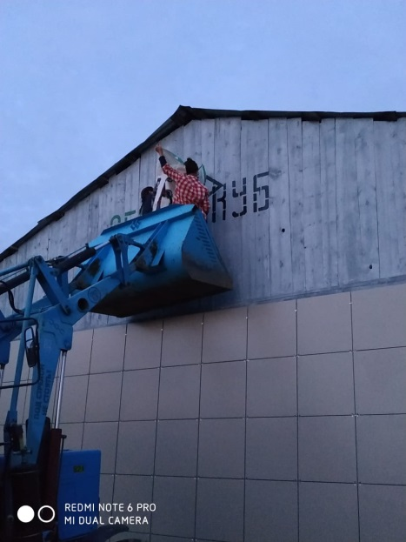
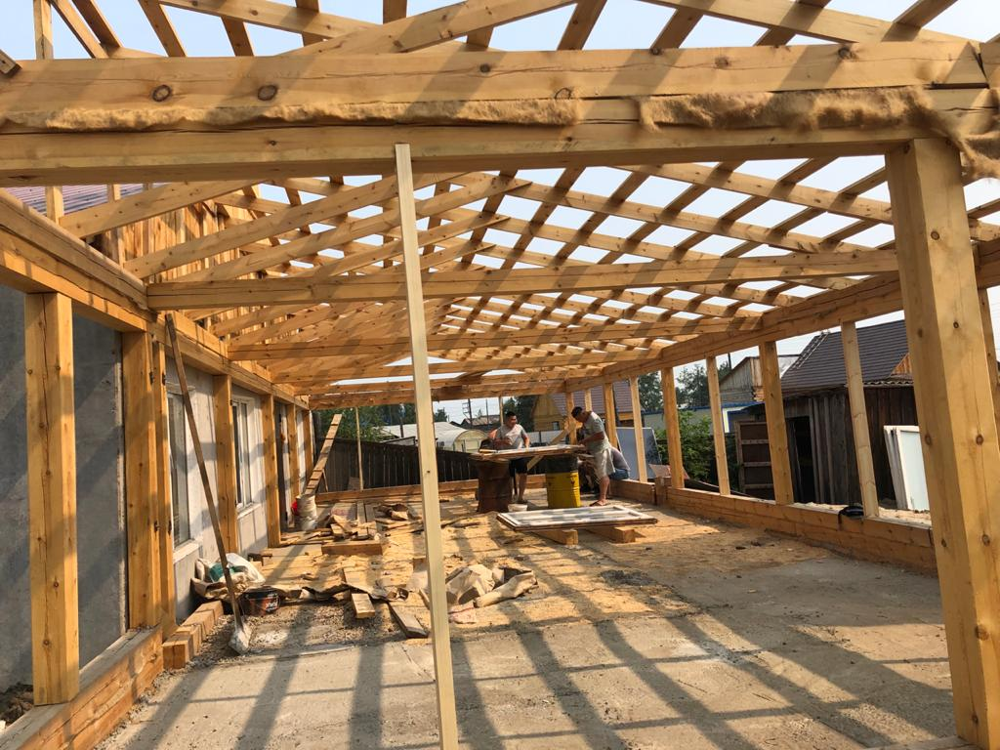
Коллектив школы принимает участие в ремонтных работах в виде субботника

Slide 20
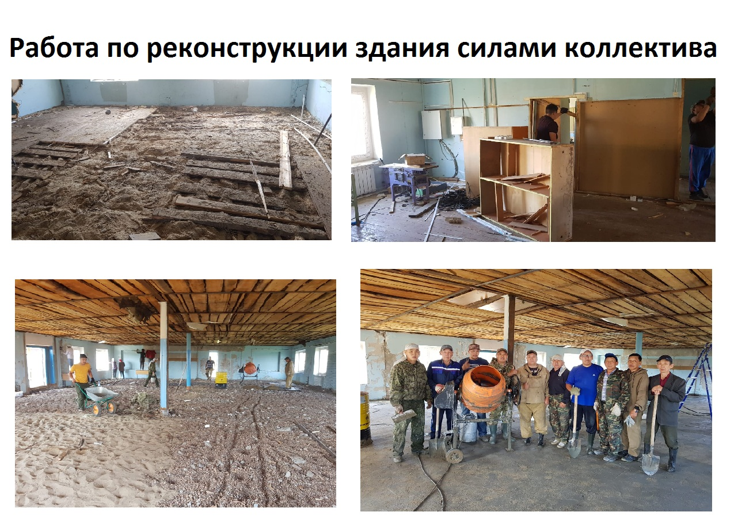

Slide 21
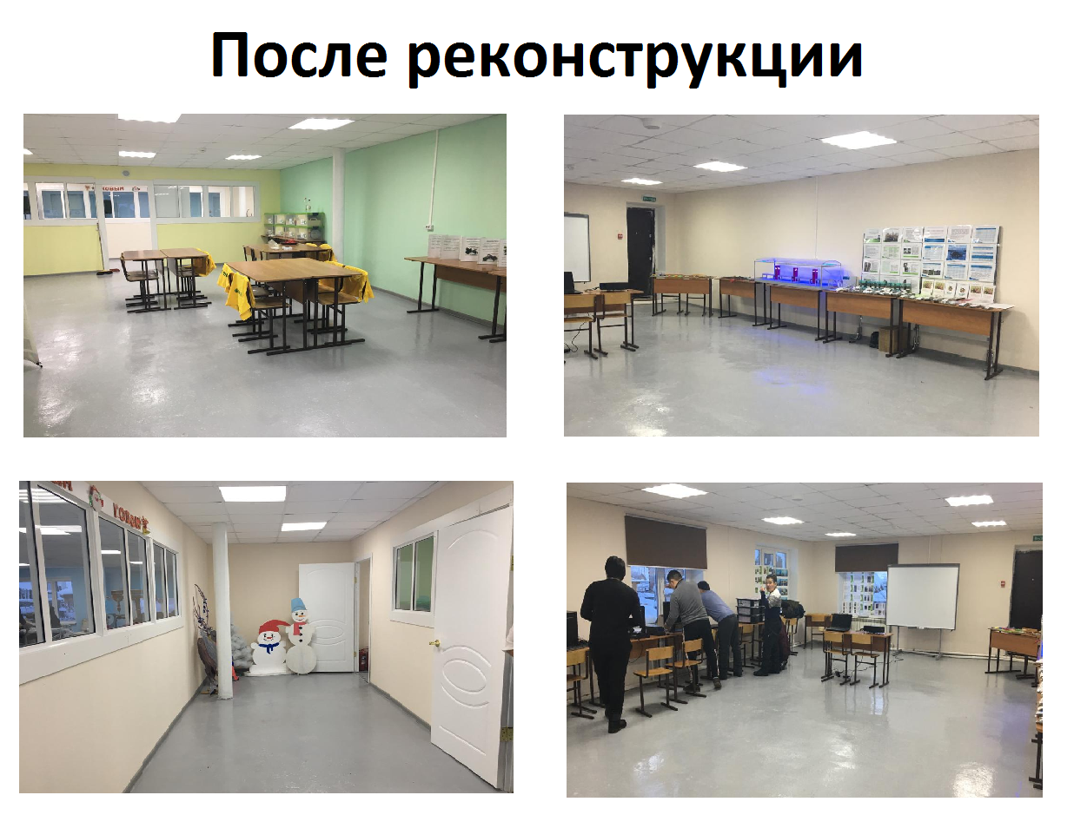

Slide 22
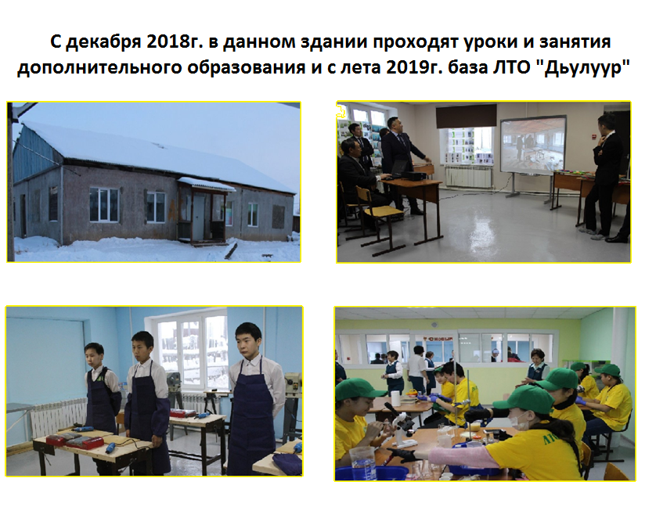

Slide 23


Результат реконструкции за
2018-2019гг
Здание до начало
работ в 2018 г.
После реконструкции
01.09.2019г.

Slide 24





Рабочие моменты после реконструкции:

Slide 25







Slide 26



По итогам открытого конкурса МОБУ «ХСОШ имени П.Н и Н.Е Самсоновых» выиграла грант в форме субсидий в размере 6 млн. руб. на 2019г. в рамках федерального проекта «Успех каждого ребенка» национального проекта «Образование» государственной программы Российской Федерации «Развитие образования» по лоту №2 «Создание научно-учебных лабораторий на базе общеобразовательных организаций» «Агрокуб»

Slide 27



Федеральная сеть научно-учебных лабораторий
На базе МОБУ «ХСОШ имени П.Н. и Н.Е. Самсоновых»

Slide 28

Направления:
- биотехнология растений;
- агробиотехнология;
- робототехника в сельском хозяйстве.

Slide 29






Открытие федеральной сети Научно-учебных лабораторий «Агрокуб» на базе МОБУ «Хатасская СОШ имени П.Н. и Н.Е. Самсоновых Городского округа «город Якутск»

Slide 30
Результат деятельности агропрофилированной школы МОБУ «ХСОШ имени П.Н. и Н.Е. Самсоновых» в динамике с 2017г.

Slide 31
WorldSkills Russia Junior
2017г. – победители городского отбора по компетенции «Агрономия», «Национальная кухня», «Плетение из конского волоса»
2018г. – победители городского отбора и победители регионального тура РС (Я) в компетенции «Национальная кухня» и «Агрономия». Школа получила статус организатора чемпионата по компетенции «Агрономия» по РС(Я)
2019г.- победители городского отбора и победители регионального тура в компетенции «Национальная кухня» и «Агрономия» и «Мобильная робототехника», участие в отборочном туре для участия в финале по компетенции «Мобильная робототехника» г. Москва. Школа подтвердила статус организатора чемпионата по компетенции «Агрономия» по РС(Я).
201-2020г. – победители регионального тура по компетенции Агрономия, Администрирования отеля, Ветеринария

